Slide 1
Luis Cardoza Bird
UNIVERSITAT POLITÈCNICA DE VALÈNCIA
Evaluación de etiquetadores morfosintácticos
Lingüística Computacional

Slide 2
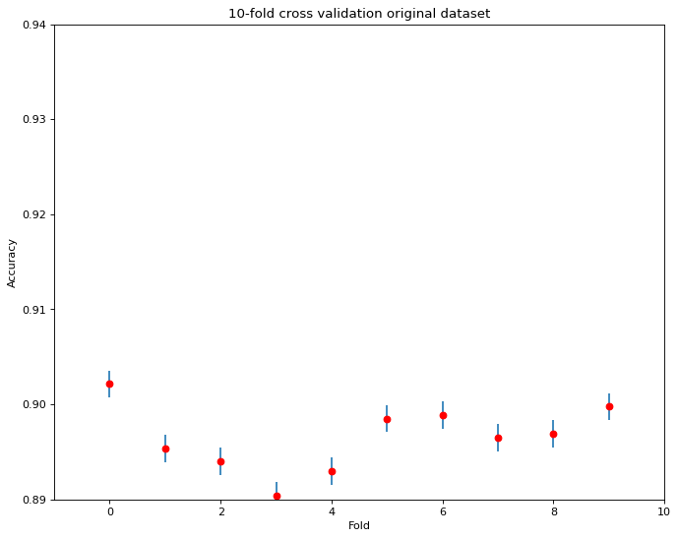
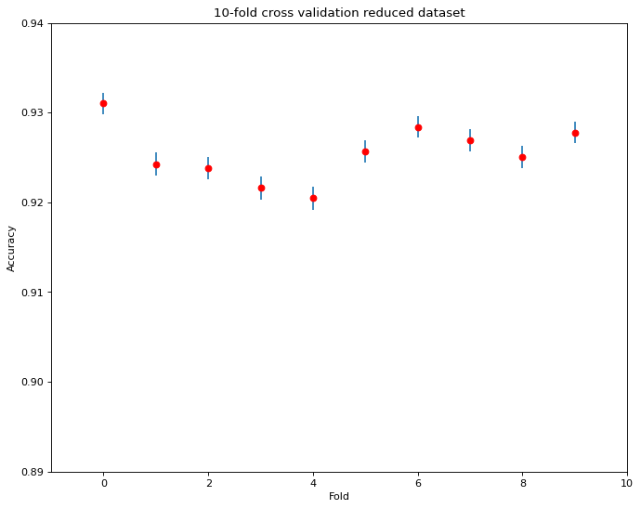
Tarea 1

Slide 3
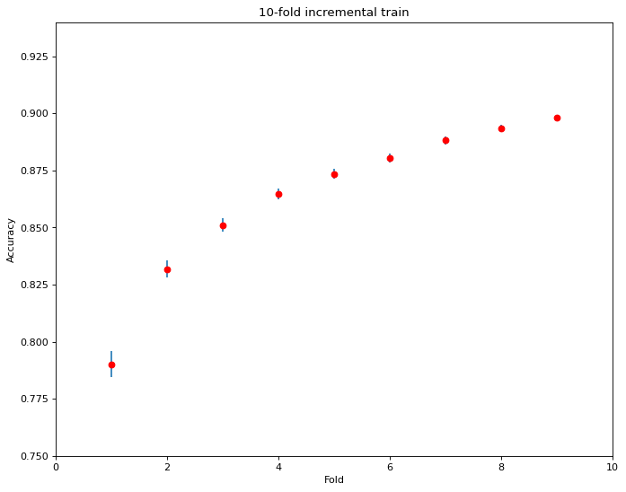
Tarea 2

Slide 4
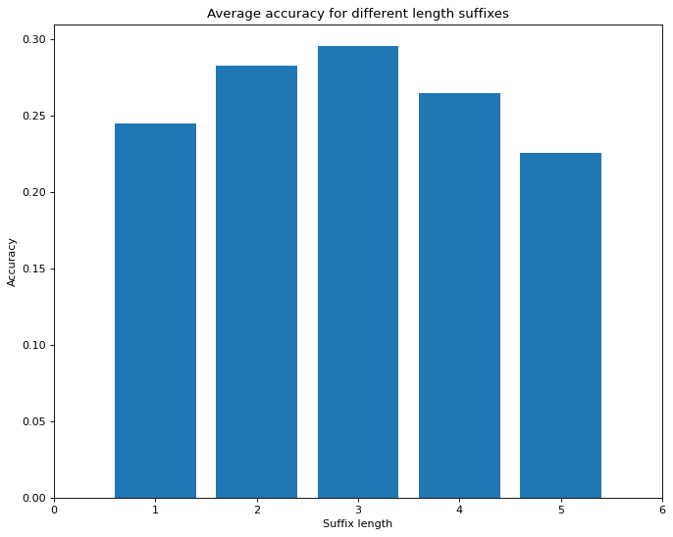
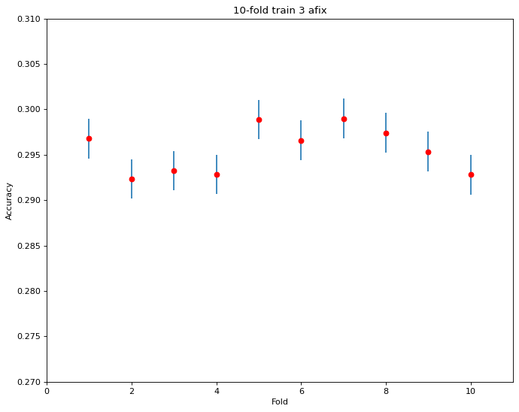
Tarea 3

Slide 5
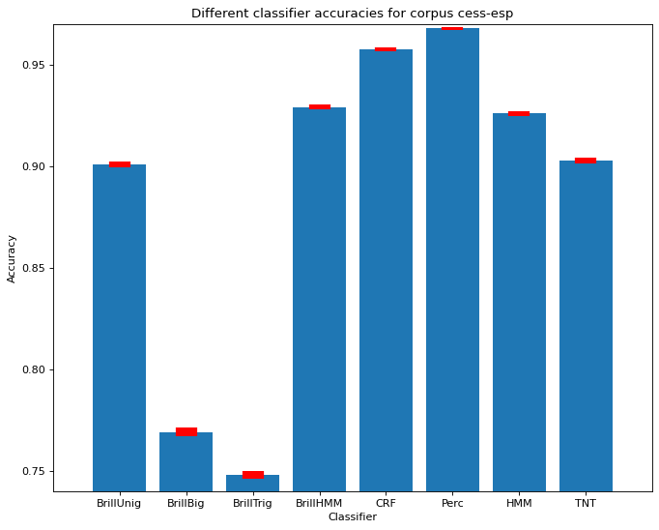
Tarea 4

Slide 6
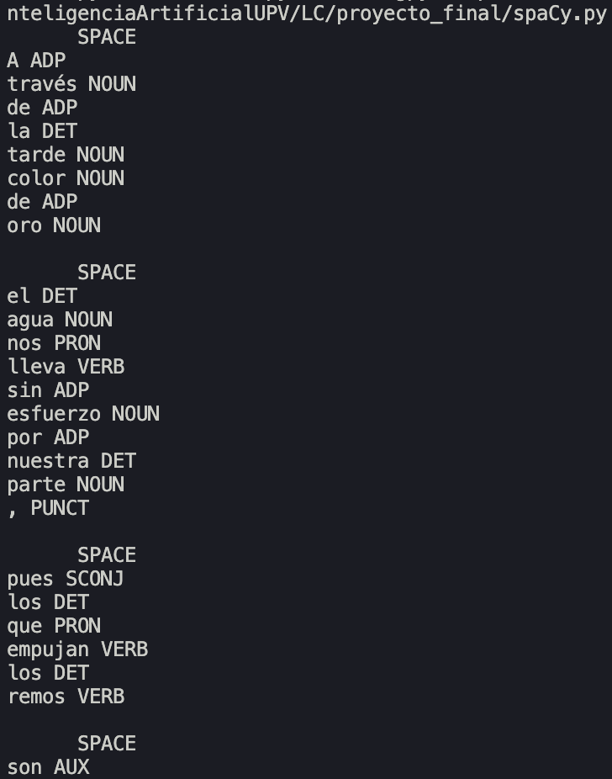
Tarea 5 Spacy

Slide 7
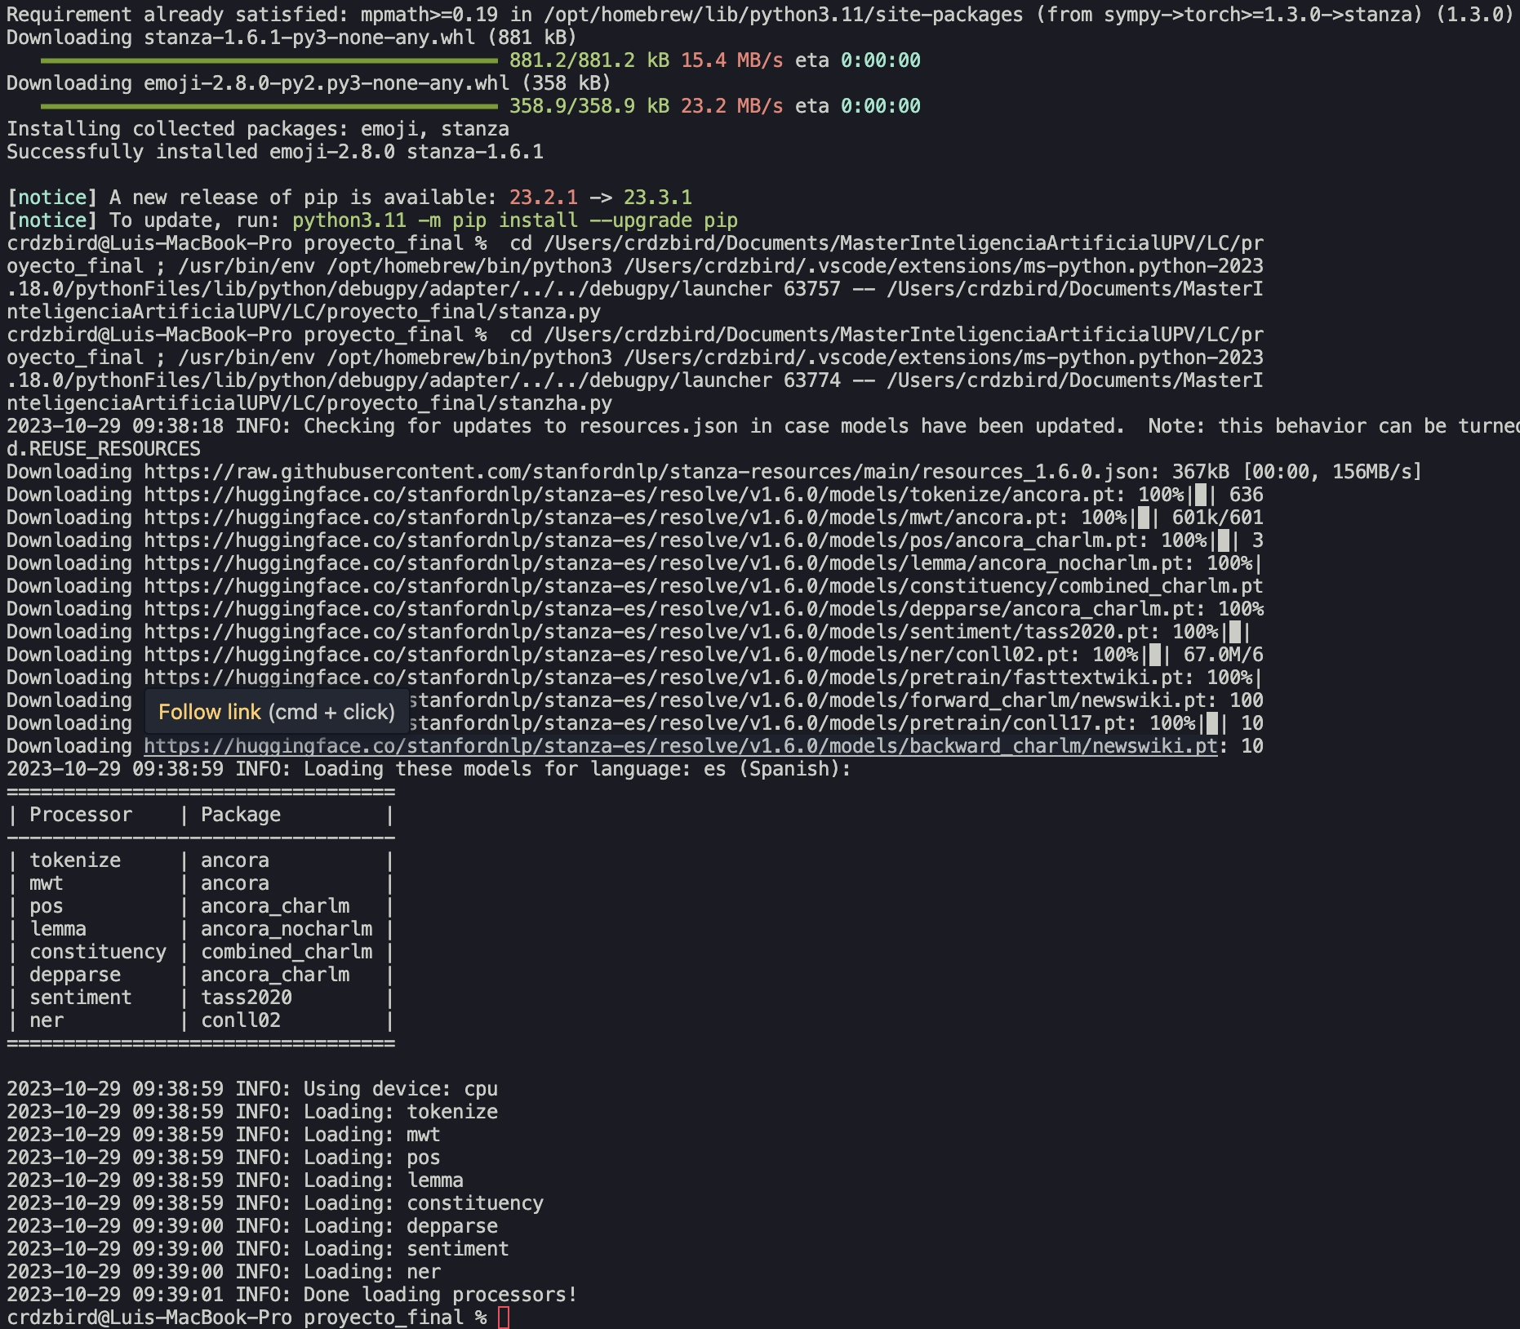
Tarea 5 Stanza

Slide 8
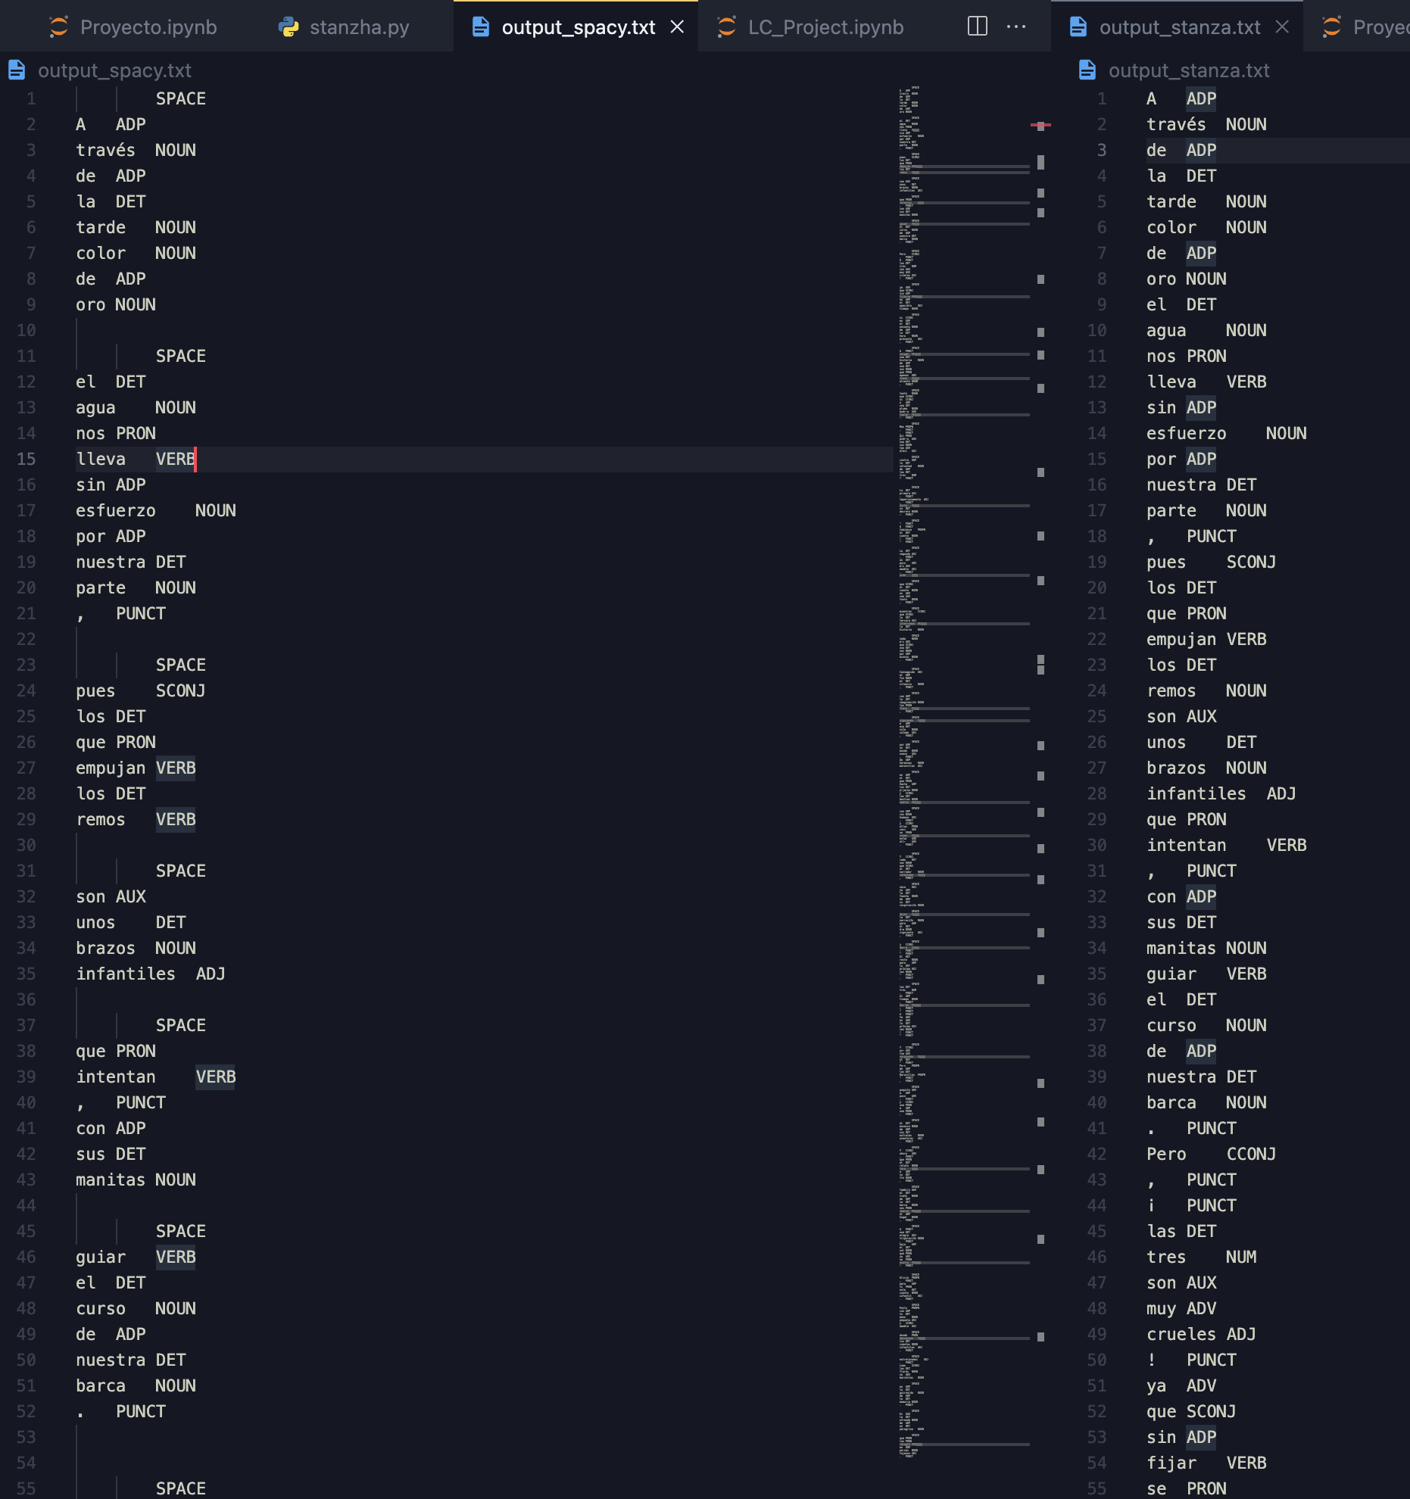

Slide 9
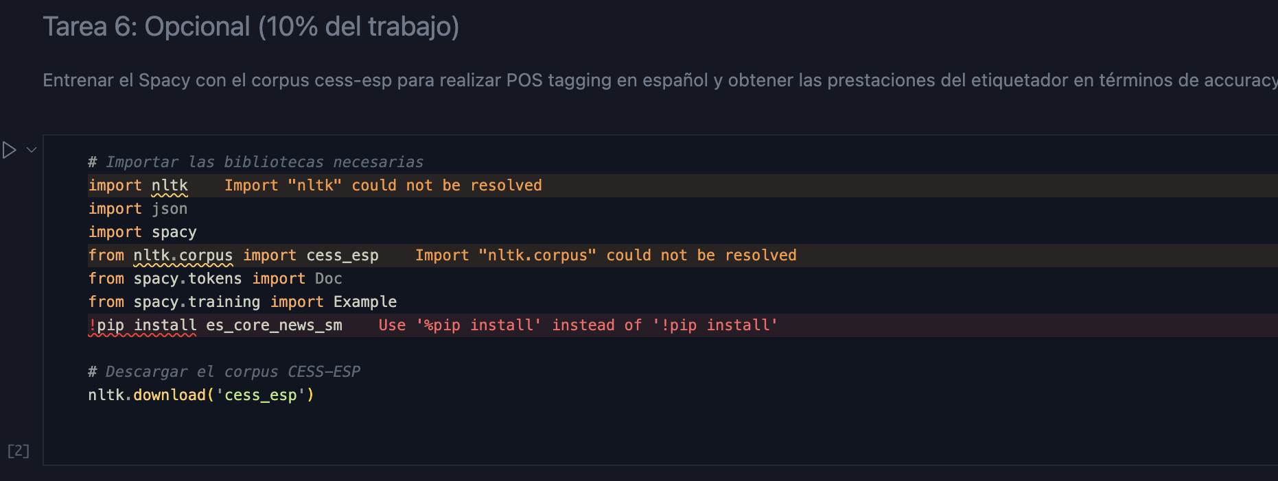

Slide 10
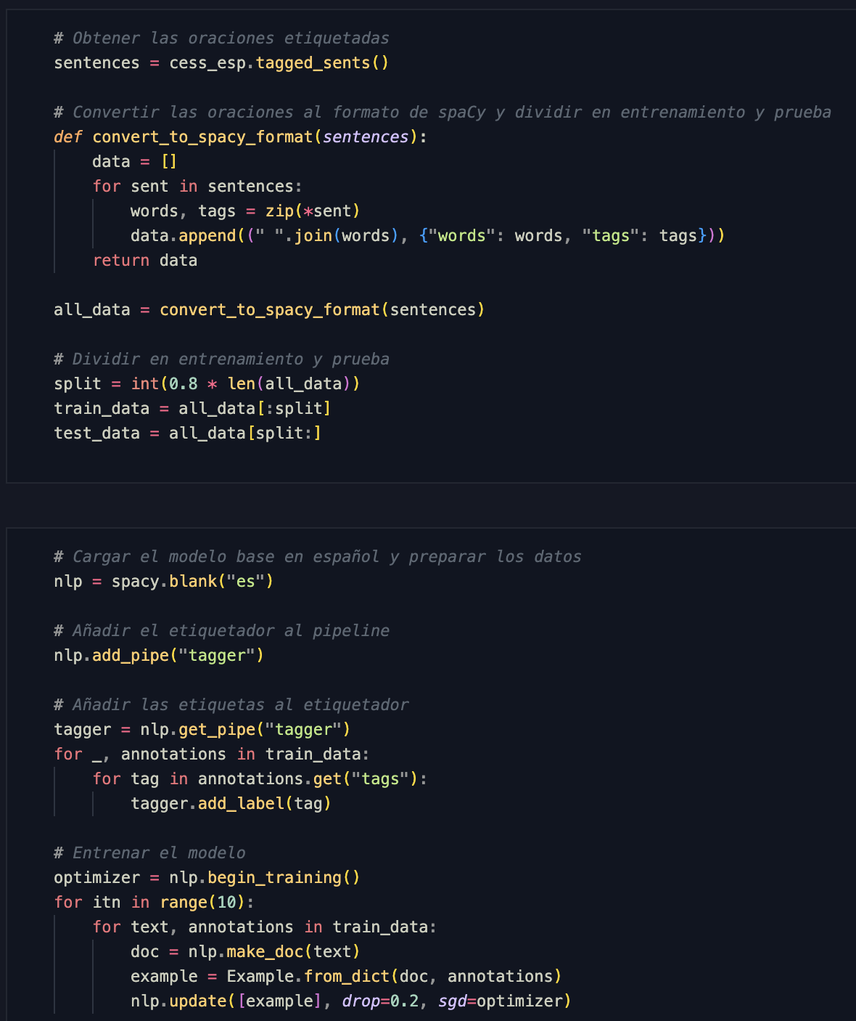

Slide 11
